Slide 1
Сравнительно – сопоставительная характеристика русских и английских фамилий
Выполнила:
Гамидова Эльмира Хабибуллаховна
ученица 11а класса
ГБОУ СШ №1 им. Г.М. Шубникова
Руководитель проекта
Рахимова Зульфия Хамидовна

Slide 2
«Самое высокое звание - это твоя фамилия.
Если у людей связывается с этой фамилией что-то положительное,
достойное, думаю, что это главное,
а не перечень призов, которые никто не помнит»
Карен Шахназаров

Slide 3
Гипотеза:
Мы предполагаем, что история и происхождение английских и русских фамилий тесно связаны с историей народа и его языка, большинство фамилий образовано от имён собственных, места проживания, профессий и ремёсел людей. Мы полагаем, что английские и русские фамилии имеют как сходства, так и различия в происхождении и образовании.

Slide 4
Цель и задачи
Цель моего проекта:
изучить историю происхождения русских и английских фамилий, определить их схожие и отличительные особенности.
Задачи исследования:
изучить историю происхождения русских и английских фамилий;
выявить сходство в происхождении фамилий;
определить характерные особенности образования;
проанализировать происхождение фамилий моих одноклассников и учителей.

Slide 5
Фамилия Surname

Slide 6
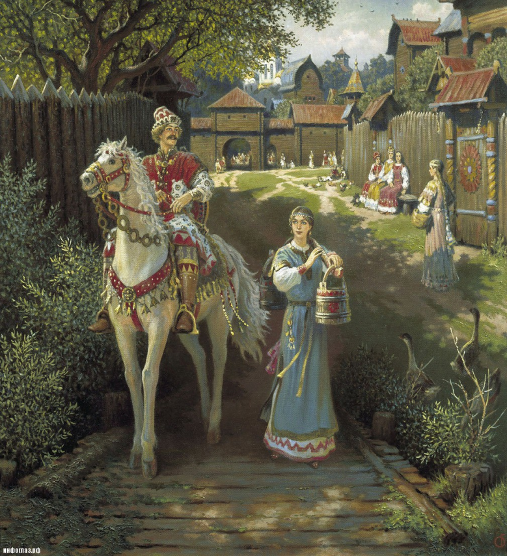
История происхождений фамилий на Руси
Кем был твой прадед на Руси?
Свою фамилию спроси!
Звучат как музыка, как стих
Фамилии простые.
Вглядись - и ты увидишь в них
Историю России.
Г. Граудин «Прадеды»

Slide 7
История происхождения английских фамилий

Slide 8
Черты сходства:
От личных имен
От названий профессий
От названий животных
От цвето-обозначений
Andrew – Andrews, Anderson (Андрей – Андреев)
miller – Miller (мельник – Мельников)
Сходные способы образования
wolf – Wolf (волк – Волков)
white – White (белый – Белов)

Slide 9
Черты различия:
Наличие нескольких личных имён при одной фамилии
Отсутствие фамилий окончаний - формантов
Возможность именовать жену через личное имя или фамилию мужа.
George Bernard Shaw
Орлов(а), Снегирев(а)
Mrs John Smith

Slide 10
Способы словообразования антропонимов в русском и в английском языках
William willo
(воля, желание)
Helm (шлем, защита)
Желающий защищать
Данный богом
Богдан - лицо мужского рода
Корни «Бог» и «дан»

Slide 11
Русские фамилии в Великобритании и английские фамилии в России
Davidoff Smirnoff
Робинзон

Slide 12
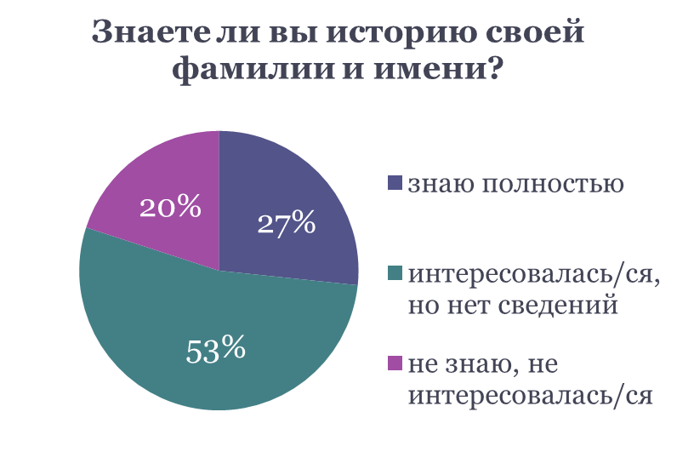
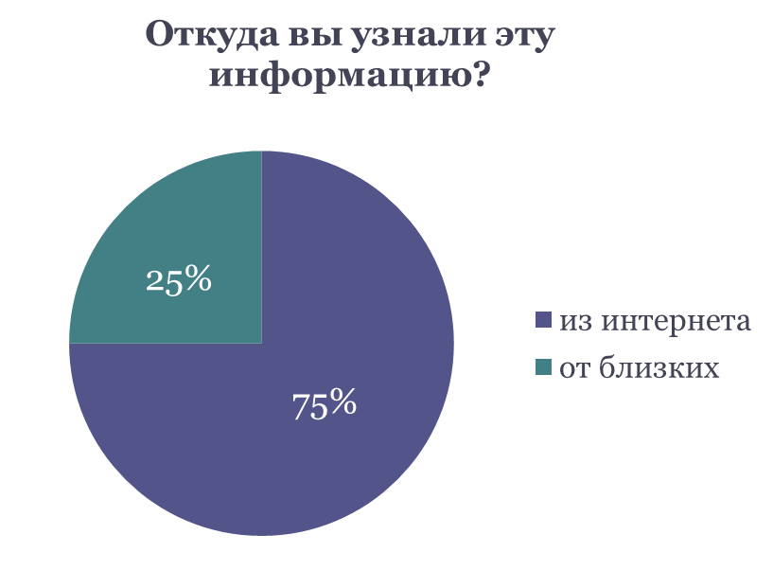
Анкетирование

Slide 13
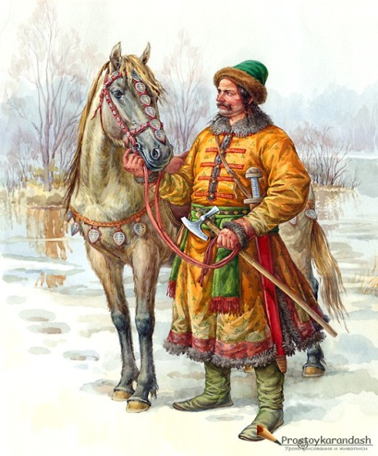
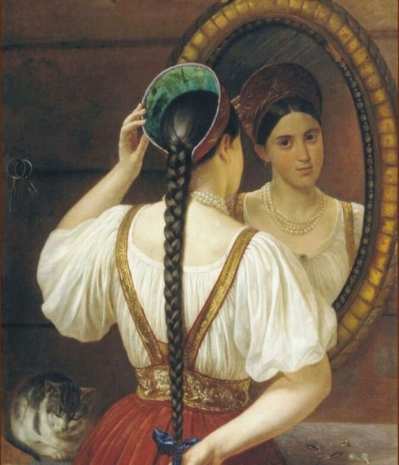
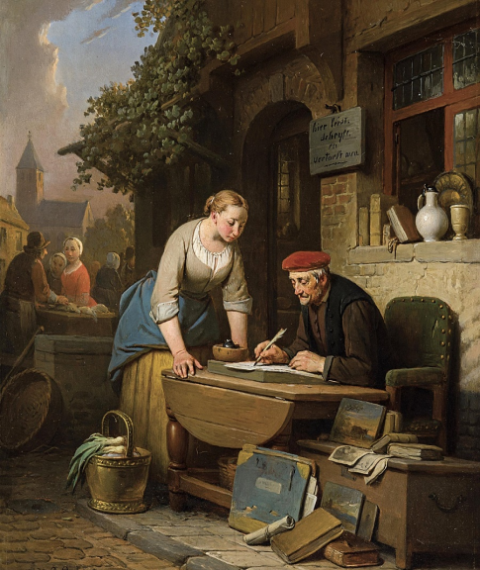
Анализ происхождений фамилий одноклассников и учителей
Бобко
Жукова
Писарева

Slide 14
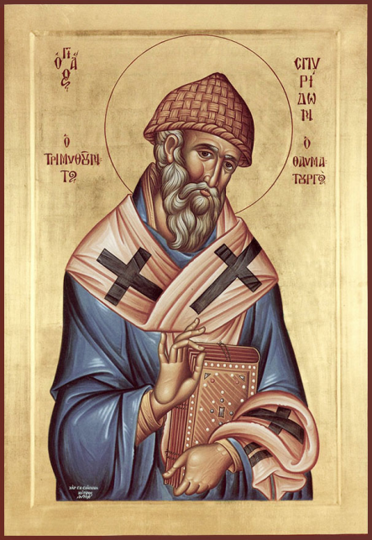
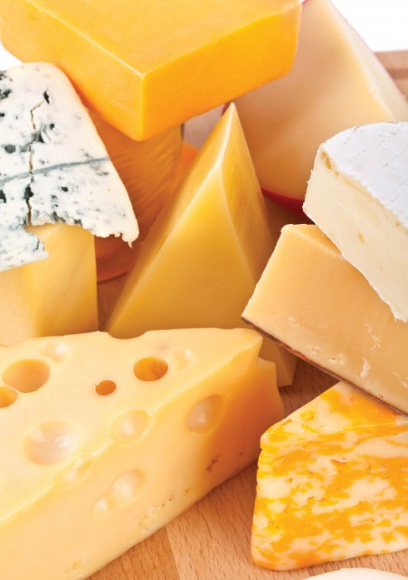
Гузикова О.А
Спиридонова
Добрина Л.А
Сырцова

Slide 15
Выводы:
изучила историю происхождения и образования английских и русских фамилий
выявила наличие сходных способов образования фамилий у двух народов, а также черты их различия
подтвердила гипотезу
проанализировала историю происхождения фамилий одноклассников и учителей

Slide 16
Происхождение фамилии скрыто в веках.
Тайна фамилии в Ваших руках.
Немного усилий – наш Вам совет –
Загадка фамилий выйдет на свет.

Slide 17
Спасибо за внимание!

